Slide 1
FOLIO开放图书馆平台
——CALIS设计与实践
傅雪峰 fuxf@calis.edu.cn
中国高等教育文献保障系统（CALIS)管理中心
2018年11月1日 南宁

Slide 2
目录
01
FOLIO介绍
02
CLSP规划
03
CLSP进展
CALIS
http://www.calis.edu.cn

Slide 3
01
FOLIO介绍
CALIS
http://www.calis.edu.cn

Slide 4
Future Of Libraries Is Open
Open Library Foundation（开放图书馆基金会）主持的一个开源项目
通过图书馆、开发者和供应商之间的独特合作，重构图书馆软件
ABOUT
超越传统图书馆管理系统，创建开放平台的新模式
包含当前图书馆管理系统的核心功能，可灵活扩展，能够适应图书馆不断变化的新需求
CALIS
http://www.calis.edu.cn

Slide 5
目标
社区营造
01
创造一个空间，使馆员可以聚在一起创新、对话、思考图书馆的需求和未来发展。
降低成本
02
通过开源这种方式，在某种程度上降低图书馆在系统和维护上的成本。
FOLIO目标
产品改进
03
越来越多的图书馆参与产品的设计与开发，使产品不断得到改进和提高。
增加选择
04
为图书馆的特有需求提供更多的产品选择。
CALIS
http://www.calis.edu.cn

Slide 6
今天的FOLIO社区
★
★
★
★
✔
★
= FSE Beta Partner
✔
✔
= FOLIO Early Implementer
(self-hosting)
✔
Notes:
Beta partner公开测试版伙伴 folio early implementer(self-hosting)早期实现者（自托管）

Slide 7
生态系统建设的合作伙伴
Notes:
Corresponding to bullets above:
Consolidation is bad for libraries and bad for EBSCO
EBSCO want to service this $600M market, as we believe we can shift resources from commodity ILS capabilities to enable libraries to deliver new services to meet the emerging demands upon the university for teaching, learning and research
Microservices enables integration of disparate systems and
economically viable to build simple but impactful apps

Slide 8
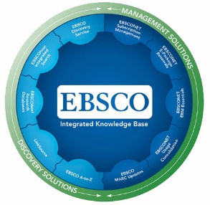
平台架构
User Interface
应用层(APP)
接口层
系统层
数据层
UI Tookit (React, Redux)
ACQ
RM
CIRC
AUTH
ILL
IR
LMS
RPT
Frontend
App
UI Toolkit (Stripes)
App
OKAPI (API Gateway)
Backend
KB
Analytics
System Layer
Folio Gateway (Okapi)
System Module
System Module
System Module
Storage Module
Storage
CALIS
http://www.calis.edu.cn
Notes:
Ui tookit(react,redux)用户界面（反应，回复） OKAPI(API Gateway) 网关

Slide 9
平台特性
灵活性，图书馆能够自主选择符合自己需求的应用（APP）
扩展性，可与图书馆外的各种应用系统集成
模块化，应用之间连接交互简便
先进性，微服务架构，系统伸缩性好
低成本，图书馆可自管或选择云平台
专门开发的APPS
如同智能手机
CALIS
http://www.calis.edu.cn

Slide 10
进度计划
Alpha Release
1
2018年1月发布，Beta版合作伙伴对该版本进行测试，以便2019年初能够发布Beta版。
代码经常发布，Beta版2019年初推出，社区成员可以试用该版本，给出反馈意见，并可以跟踪开发进度。
Platform Releases
2
FOLIO Running in Libraries
3
2019年初，预计至少有3家图书馆把FOLIO做为他们的服务平台。
4
11家图书馆计划在2019年实施FOLIO，基于这些早期用户的反馈，FOLIO改进会频繁发生。
Early Implementers
CALIS
http://www.calis.edu.cn
Notes:
Alpha release版本

Slide 11
02
CLSP规划
CALIS
http://www.calis.edu.cn

Slide 12
图书馆发展的话语权
引言：CALIS简介与图书馆转型
“当前图书馆对其管理系统的发展无话语权，系统与数据开发商对数据库和系统的垄断极大地限制了我国图书馆的发展，因此高校图书馆应该组成联盟，自主研发服务系统，加大自主权和议价权，从根本上改变图书馆管理系统的发展现状。”
朱 强
——2016年教育部高校图工委信息技术应用工作年会

Slide 13
愿景
CLSP
CALIS Libraries Services Platform
数据自管
业务自组
模式自选
可基于一个平台管理、挖掘、发布所有的数据
可定制、可扩充，可涵盖几乎所有的服务需求和业务工作
满足不同类型图书馆和不同发展阶段的需求
CALIS
http://www.calis.edu.cn

Slide 14
建设方针
CLSP
CALIS Libraries Services Platform
面向所有机构和个人，可接入你需要的任何功能模块或应用（APP）
开放
由图书馆、厂商、服务商，包括个人开发者组成的建设联盟，互相配合、自由组合，完成业务模块或应用（APP）的设计开发
共建
应用（APP）所有者可以免费或收费模式，将应用（APP）分享给其他联盟成员使用
共享
大家共同努力，建设一个充满生机的图书馆创新发展的生态系统
生态
CALIS
http://www.calis.edu.cn

Slide 15
建设目标
CLSP
CALIS Libraries Services Platform
一个开放互联、可扩展的系统平台
一个丰富的、活跃的应用产品市场
一个多元化的开发者联盟
一套引领新一代系统研究的机制
一套提供托管服务的云服务平台
CALIS
http://www.calis.edu.cn

Slide 16
核心技术
CLSP
CALIS Libraries Services Platform
云平台
OpenAPI
→
通过云计算技术，为图书馆提供基于公有云或私有云的丰富多样的应用（APP），并提供7×24小时的运维管理服务。
图书馆可自主决定将业务应用中的哪些内部接口开放为OpenAPI服务，并可对接口的访问授权进行管理。
微服务架构
大数据分析与挖掘
能够快速响应需求变化，提高交付效率；应用与数据深度解耦，降低了开发难度；能够更好的适应业务、技术等方面的各种变化，达到敏捷开发与管理的目的。
汇集各个图书馆的馆藏、借阅、用户在线行为等数据，采用数据挖掘、智能推荐等技术，提供灵活的在线分析、统计结果和分析报告，为图书馆的各种决策提供数据支撑。

应用市场
图书馆可在此自主查找、自主选择、自主下单选择适合本馆需求的应用（APP），组建自己个性化的服务平台。
CALIS
http://www.calis.edu.cn

Slide 17
技术架构
CLSP
CALIS Libraries Services Platform
客户端
Web端/移动端
第三方应用系统（Web）
React
React Native
互联网
微服务网关
Okapi
公用支撑模块
业务模块技术
Folio基础模块
CALIS支撑模块
Springboot
Vert.x
Dubbo
数据存储
Oracle
PostgreSQL
Mongo DB
HDFS
HBase
OSS
Kylin
基础设施层
云端基础设施
本地基础设施
CALIS
http://www.calis.edu.cn

Slide 18
优势
企业级的设施和基础设施
开放的架构
稳定：>99.9%的正常运作时间
保证：众多高校图书馆在线服务
协同、智慧、创新
快速
Notes:
Benefits
Enterprise level facilities and infra-structure
Redundant uplinks to multiple Tier-1 and Tier-2 internet service providers
Stability: >99.9% uptime
Proven: >800 customers (more than 25% of Symphony Customers)
Peace of mind
Faster software delivery

Slide 19
03
CLSP进展
CALIS
http://www.calis.edu.cn

Slide 20
时间表
CLSP
CALIS Libraries Services Platform
4+1建设联盟成立
第一次开发技术培训
建设联盟社区网站上线
北大中文核心期刊评价系统完成
CALIS新一代图书馆平台工作组成立；
开始FOLIO架构及核心模块研究
发布CLSP技术方案和开发路线图
OpenAPI服务设计开发
采编流核心业务模块改造集成
CHAIR联盟门户v2.0上线
发布CLSP v1.0
2017.3
2017.6
2017.9
2017.11
2018.3
2018.4
2018.5/6
2018.9
2018.11
……
APP持续开发中
制订开发相关标准规范
开始CLSP运营中心系统
北大中文核心期刊评价系统
大数据分析系统设计开发
CLSP联盟社区规划
OpenAPI服务上线
大数据分析系统v1.0上线
采编一体化平台发布
4+1建设联盟6个需求工作组成立
CLSP运营中心v1.0上线
CLSP Beta版在阿里云部署上线
CALIS
http://www.calis.edu.cn

Slide 21
已上线主要应用（APP）
CLSP
CALIS Libraries Services Platform
序号 | 应用名称 | 主要功能
1 | 图书采访 | 全书目、多语种图书采访，可根据图书馆的馆藏配比、重点学科检索、经费配比等进行智能推荐；集成上下游系统、本地系统，在同一平台实现馆内、多馆间以及上下游的协同工作
2 | 编目典藏 | 提供按Marc标准对图书进行书目著录和馆藏信息著录、著录后完成书标打印并移送到相应的典藏点、对图书信息和典藏的修改、对相关图书的剔旧处理等完整业务功能。
3 | 流通管理 | 提供图书借还及流通相关的读者服务、读者借阅证的办理和管理、统计分析图书利用情况及读者阅读倾向、图书丢失赔偿、借阅超期罚没等完整业务功能。
4 | 期刊管理 | 提供期刊或者报纸的订购、编目、装订、缺刊查找等业务功能。
5 | 统计 | 提供馆藏书目、流通借阅等相关数据的统计功能。
6 | 用户管理 | 提供对读者和馆员用户的增删改查操作，以及角色管理功能。
7 | 大数据分析 | 汇集各个图书馆的馆藏、借阅、读者行为、图书采访等数据，根据客户需求，设计统计分析模型，为客户提供有价值的统计结果和分析报告，并提供在线分析功能。
8 | Opac | 为读者提供馆藏书目的检索、借阅，以及荐购、提醒、新书通报等功能。
CALIS
http://www.calis.edu.cn

Slide 22
CALIS公共服务
CLSP
CALIS Libraries Services Platform
高校机构知识库
北大中文核心期刊评价
OpenAPI
全国高校机构知识库数据的发现与管理，以及联盟动态、联盟活动等的发布管理。
OpenAPI是开放平台的一个重要特征，CLSP提供了联合采访、查收查引、馆际互借、统计报告等开放接口服务，采用OAuth2.0标准协议进行身份认证，支持授权码模式。
实现研究中文期刊信息管理、统计数据处理、定量评价管理、定性评价管理和综合评价管理等业务功能，为《总览》编辑部、学科研究人员和评审专家提供中文核心期刊评审工具和服务
高校事实数据库
E得
CALIS管理中心、高校图工委秘书处和各省级图工委完成成员馆管理、项目申报、事实数据库填报收集、统计、评估的一站式在线平台。
E读
整合国内外多种文献资源与来源的文献获取门户，实现“一个帐户，全国获取”。
全国高校图书馆馆藏资源发现平台，实现文献资源的在线获取和文献传递。
CALIS
http://www.calis.edu.cn

Slide 23
我们的使命
我们致力于为我们的图书馆客户及其服务之社区
我们与图书馆共同连接图书馆的各种资源，用教育和激励来引导社区繁荣发展。
我们的承诺不只是软件和技术支持 - 而是一个为图书馆业界提供真实可靠的服务。
我们的团队成员允诺：
为图书馆工作人员和用户开发并提供强大的技术
提供软件以外的专精服务
培育CALIS 的服务馆员用户社区，确保图书馆的光明未来。

Slide 24
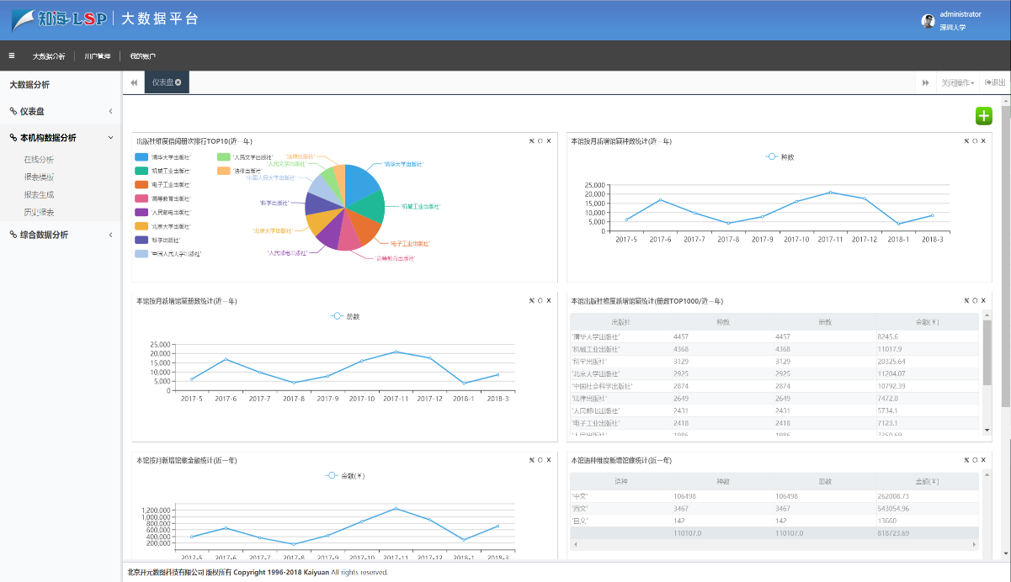
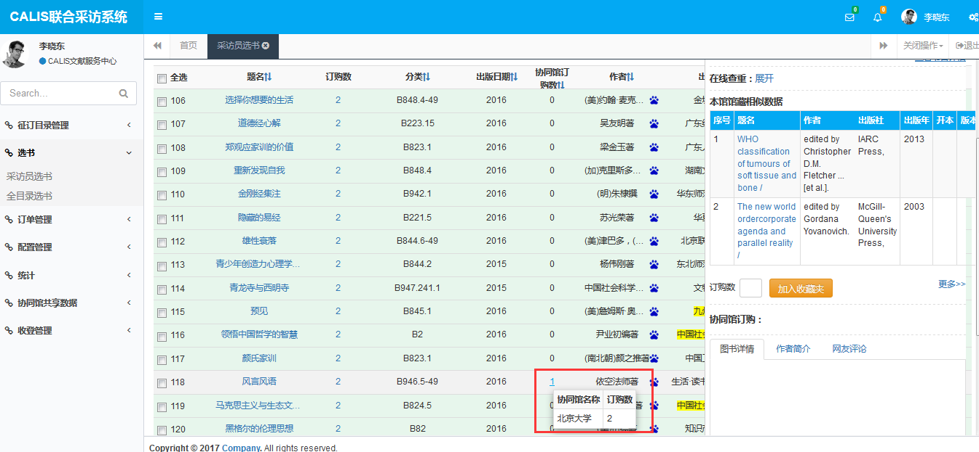
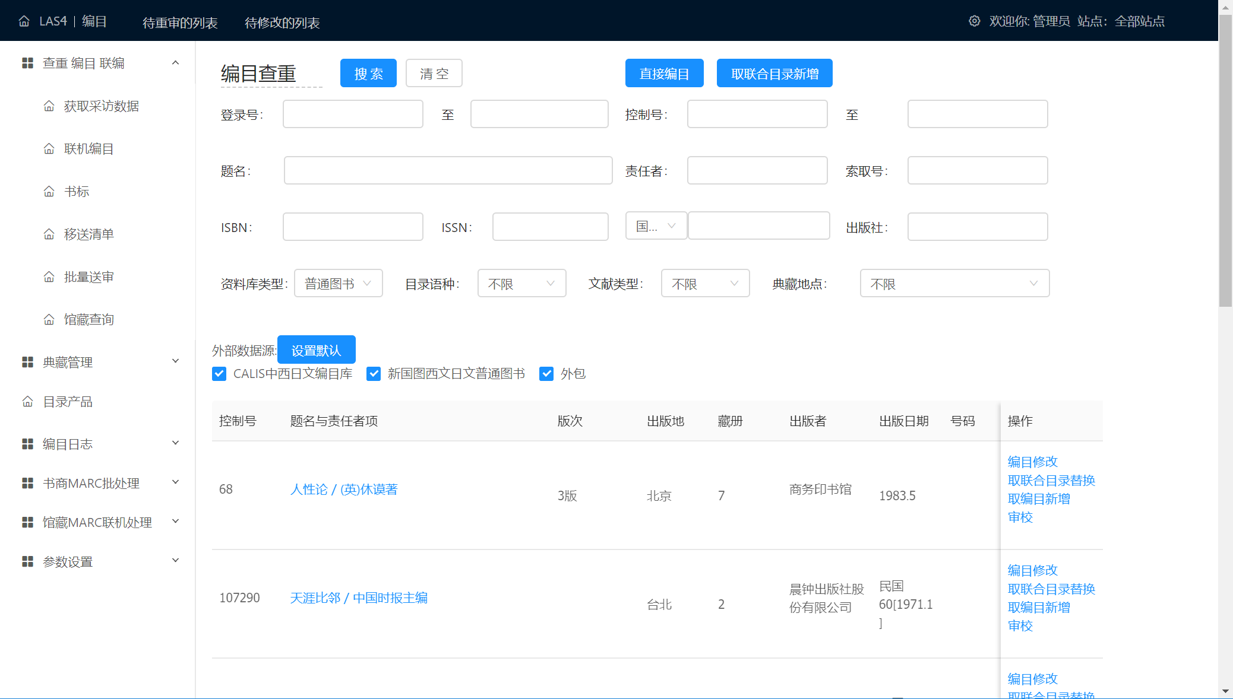
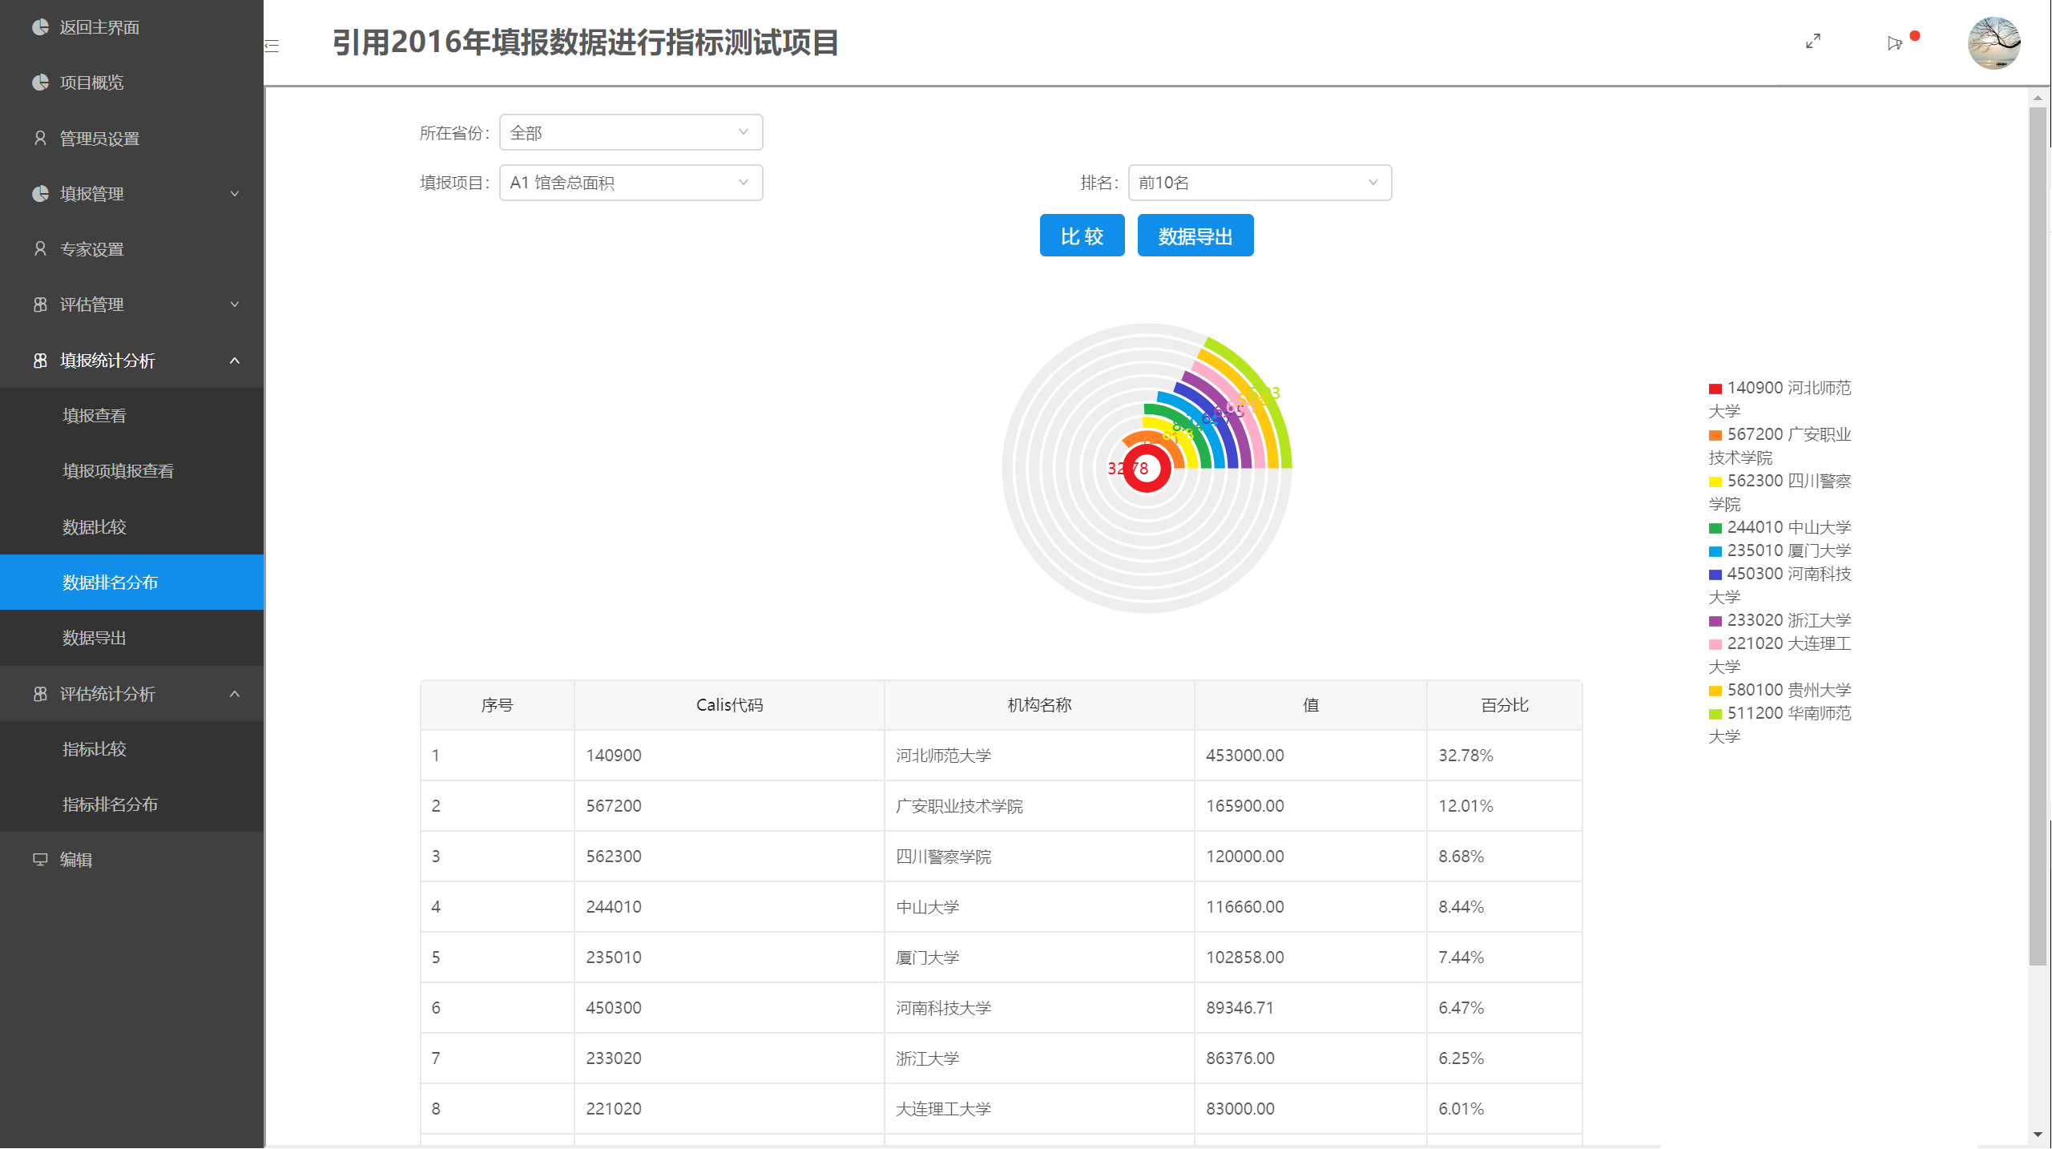
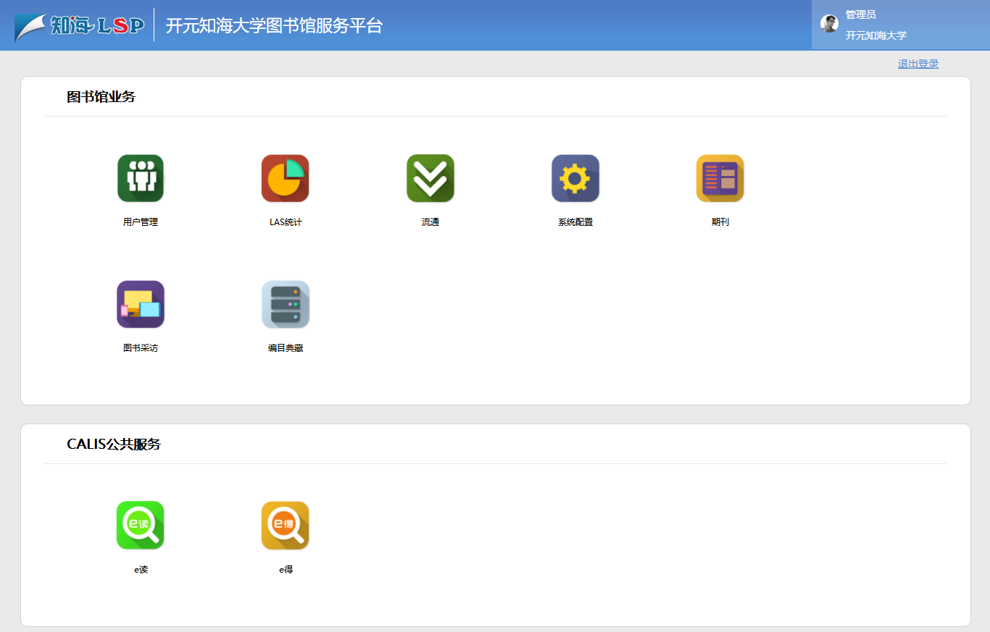
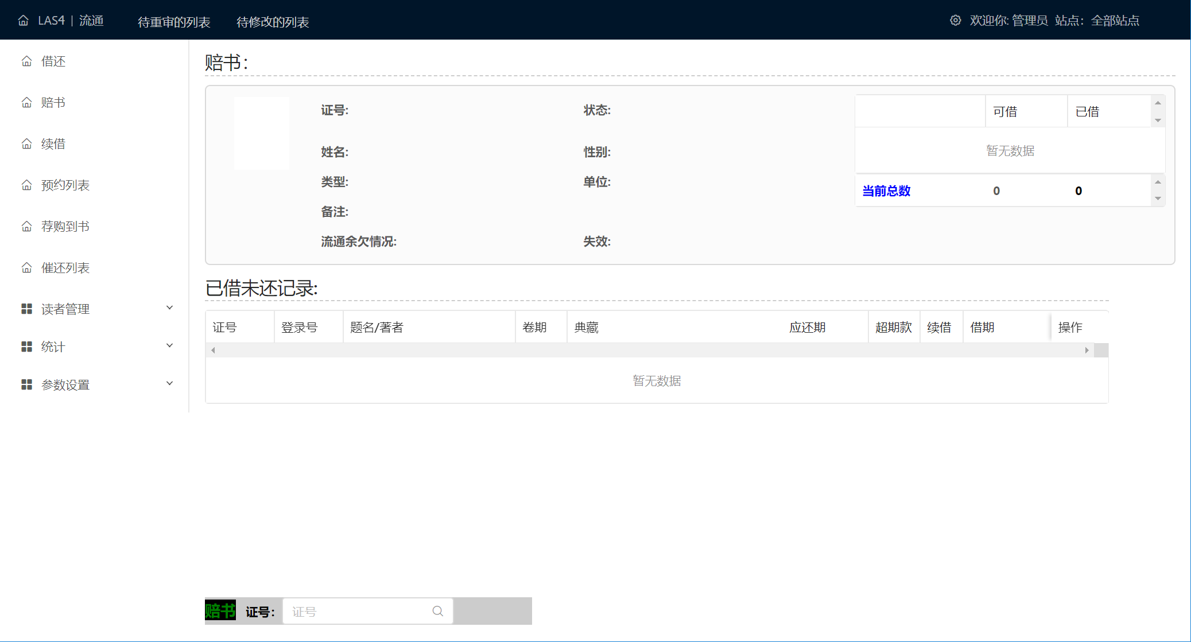
功能页面
CLSP
CALIS Libraries Services Platform
CALIS
http://www.calis.edu.cn

Slide 25
建设联盟上海宣言
CLSP
CALIS Libraries Services Platform
图书馆正在面临全面的转型挑战，新一代图书馆服务平台是支持图书馆业务与服务创新、构建新型学术信息生态环境、服务高等教育发展的信息基础设施，是图书馆扬帆信息之海的巨舟，承载着我们走向新时代的理想情怀和服务理念。
CALIS管理中心联合北京大学、上海交通大学、中国人民大学和深圳大学等大学图书馆发出如下宣示：我们的愿景是发展成为一个融合多方资源和力量的共同体，汇集图书馆与信息技术产业的聪明才智和实践经验，激发合作，联合创新，完善规则，探索高校图书馆协同发展机制，构建一个持续支持图书馆创新发展的开放平台。
2018年5月21日
CALIS
http://www.calis.edu.cn

Slide 26
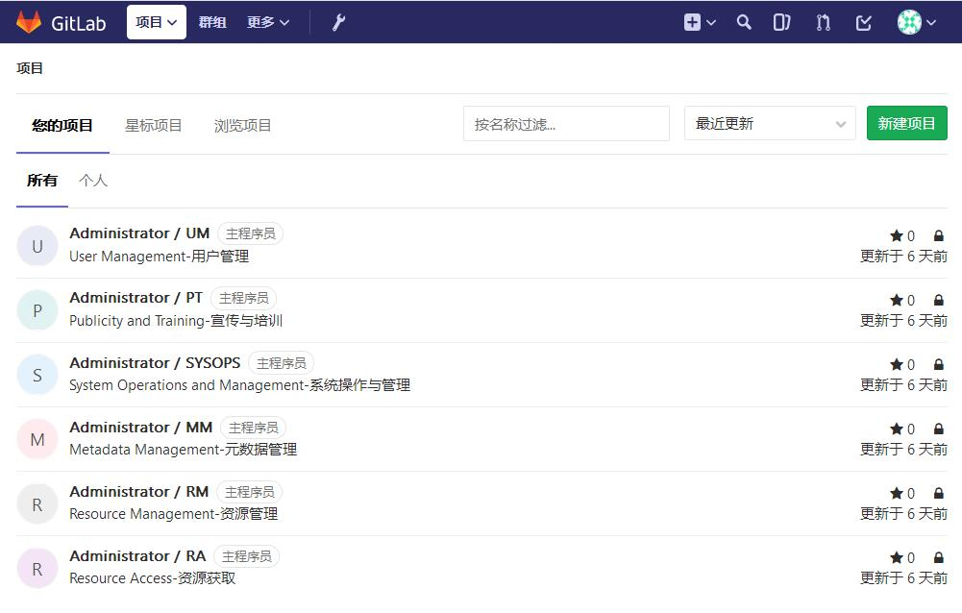
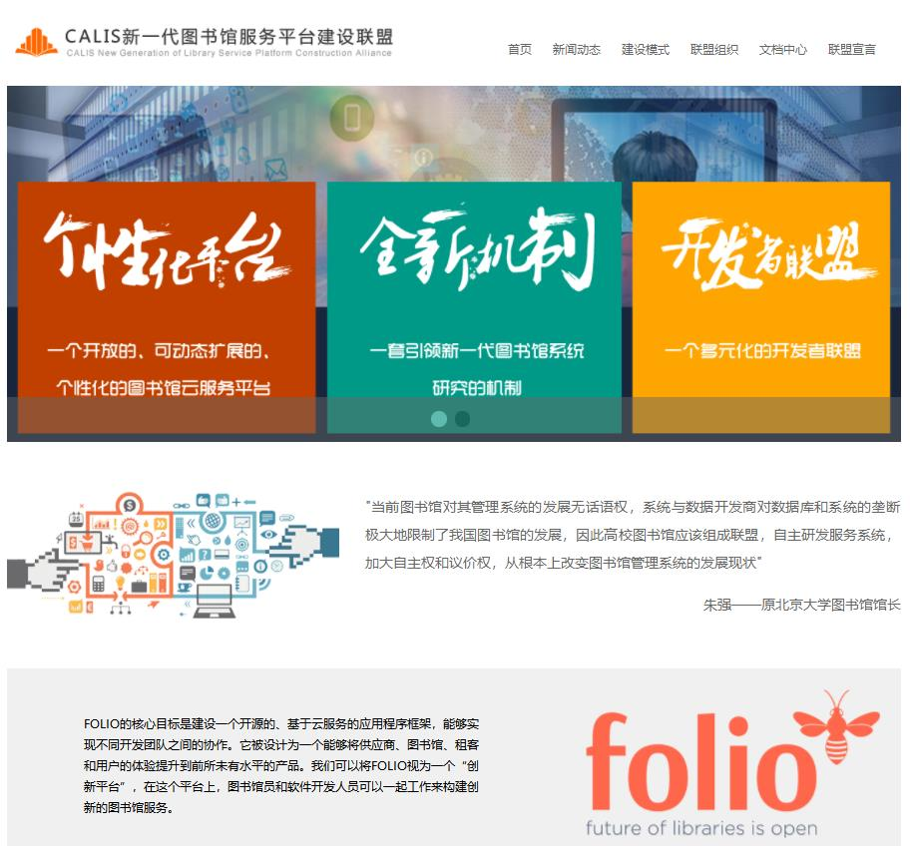
联盟社区网站
CLSP
CALIS Libraries Services Platform
主页
http://community.calis.edu.cn
需求工作组文档管理
http://issue.cnlsp.cn
CALIS
http://www.calis.edu.cn

Slide 27
需求工作组
CLSP
CALIS Libraries Services Platform
4+1联盟第二次全体会议于2018年9月15日在北京举行，会议讨论决定成立以下需求工作组：
序号 | 工作组名称 | 牵头单位 | 备注
1 | 元数据管理 | 上海图书馆 | 制订元数据标准、定义管理功能等
2 | 资源管理 | 上海交通大学图书馆 | 纸电资源的采、编、发现等
3 | 资源获取 | 北京大学图书馆、CALIS | 流通、ILL等
4 | 用户管理 | 中国人民大学图书馆
5 | 系统配置管理 | CALIS
6 | 宣传与培训 | CALIS、北京大学图书馆
CALIS
http://www.calis.edu.cn

Slide 28
欢迎
CLSP
CALIS Libraries Services Platform
加入CLSP建设联盟，携手共建中国高校图书馆自己的开放平台和生态系统！
开通CLSP云服务平台试用权限，深入了解系统功能！
CALIS
http://www.calis.edu.cn

Slide 29
CALIS 图书馆服务云平台申请
（1）普通本科高校图书馆
填写书面申请，安排调研，提交规划建议书及服务报价。
联系人：许长城 xucc@calis.edu.cn
（2）高职高专图书馆
填写书面申请，安排调研，提交规划建议书及服务报价。
联系人：邢艳 xingy@calis.edu.cn
（3）独立学院图书馆
填写书面申请，安排调研，提交规划建议书及服务报价。
联系人： 傅雪峰fuxf@calis.edu.cn

Slide 30
感谢聆听
CALIS
http://www.calis.edu.cn

